Slide 1
4차 연구실 딥러닝 세미나
2022
서경대학교 컴퓨터공학과 이지원
2022. 11. 11. 금

Slide 2
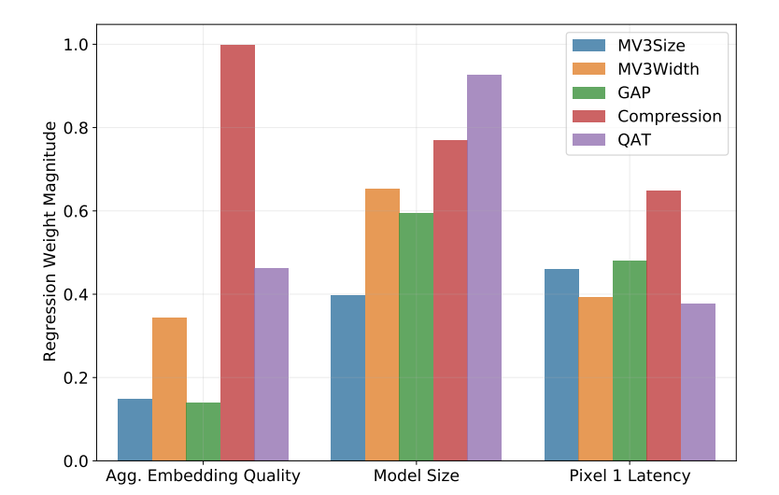
Contents
1
모델 성능 검증하기
2
모델 성능 향상시키기
3
실제 데이터로 만들어보는 모델

Slide 3
모델 성능 검증하기
초음파 광물 데이터를 이용한 모델 설계
과적합 개념 설명
학습셋과 테스트셋 분리
모델 저장과 재사용
K겹 교차검증
01

Slide 4
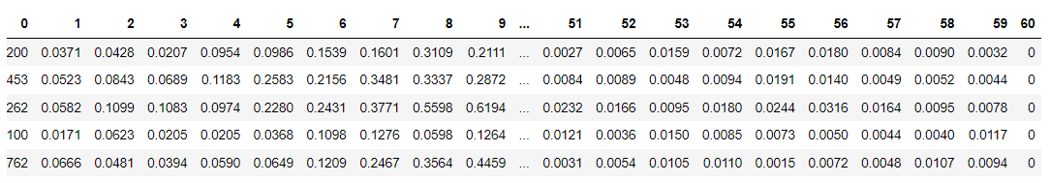

초음파 광물 데이터를 이용한 모델 설계
• 데이터 간략 소개
세즈노프스키 교수는 광석과 일반 암석에 수중 음파 탐지기를 쏜 후 결과를 모아 데이터셋을 준비함
음파 탐지기의 수신 결과만 보고 일반 암석인지를 구분하는 모델 설계함
• 208개의 데이터와 61개의 속성을 저장한 파일임을 확인할 수 있다.
마지막 열은 광물의 종류를 저장한다.
• 광석(1)이 111개, 일반 암석(2)이 96개 저장되어 있음 (총합: 208)

Slide 5
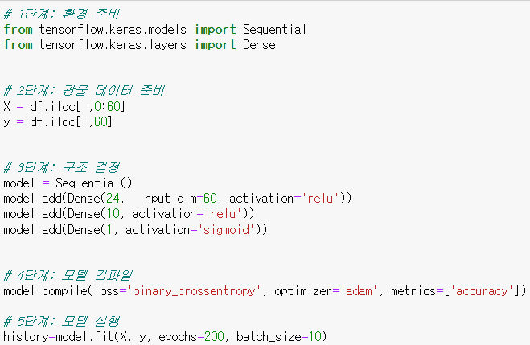
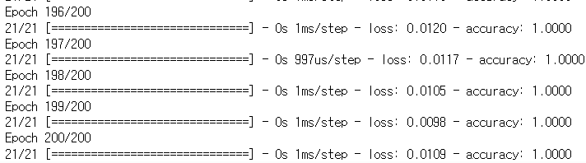
초음파 광물 데이터를 이용한 모델 설계
“ 정말 어떤 광물이든 100%의 확률로 판별해내는 모델인가?”

Slide 6
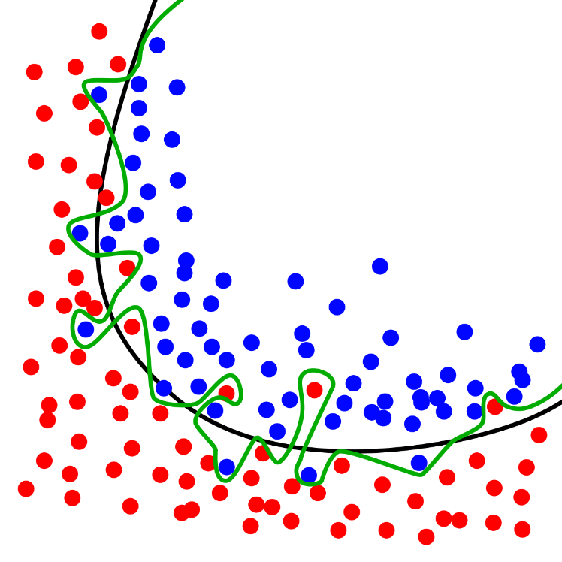
과적합 이해하기
“모델이 학습 데이터셋 안에서는 일정 수준 이상의 예측 정확도를 보이지만, 새로운 데이터에 적용하면 잘 맞지 않는 것”
• 빨간색 점 & 파란색 점
같은 그룹의 데이터를 색깔로 구분
• 초록색 구분선
적절한 학습이 진행된 후의 이상적인 예측선
• 검정색 선
과적합이 발생한 경우의 예측선 -> 새로운 데이터에 적용하면 정확한 분류가 어려워짐
발생이유?
모델의 층이 너무 많은 경우
변수가 복잡한 경우
테스트셋과 학습셋이 중복되는 경우

Slide 7
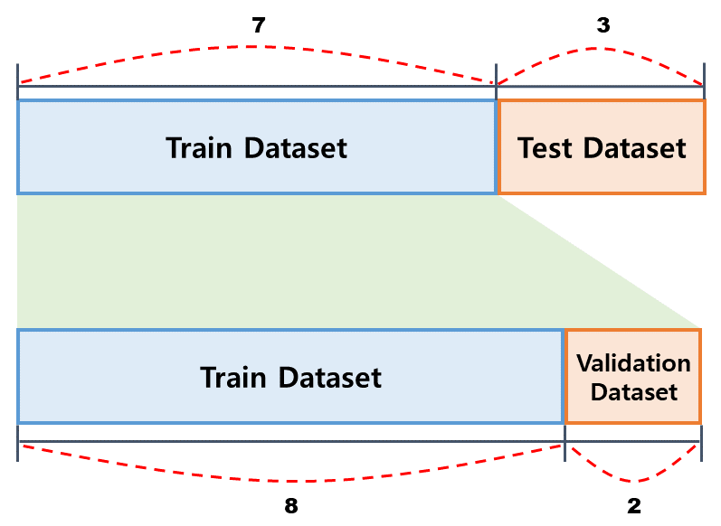
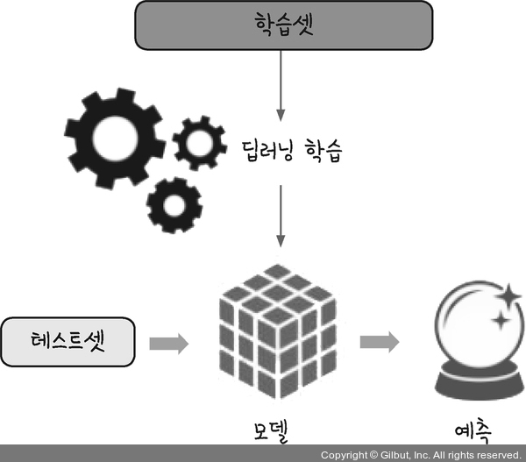
학습셋과 테스트셋
“학습을 하는 데이터셋과 이를 테스트할 데이터셋을 완전히 구분한 후 학습과 동시에 테스트를 병행하며 진행하자”
• 100개의 데이터셋이 있다고 하자. 우리는 이를 분리하여 70개의 샘플로 학습을 진행한 후 나머지 30개의 샘플로 정확도를 테스트할 수 있다.

Slide 8
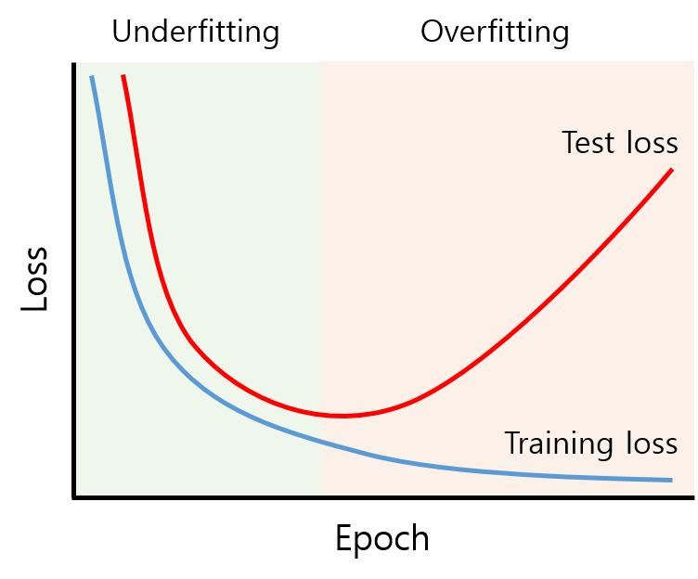
학습셋과 테스트셋
• But 지금까지는 테스트셋을 만들지 않고도 정확도를 계산할 수 있었다. 어떻게 가능했을까?
학습 데이터로 사용한 모든 샘플을 그대로 테스트에 사용함
이로 인해 학습 진행 상황은 파악할 수 있었지만, 새로운 데이터에 대한 성능은 예측할 수 없었음
• Training data만을 이용한 평가
층을 더하거나 에포크 값을 높여 실행 횟수를 높이면 정확도 높이기 가능
• Test data까지 이용한 평가
- 학습셋 내부에서의 성공률은 높아져도 테스트셋에는 효과가 없다면 과적합이 일어나고 있음을 뜻함

Slide 9
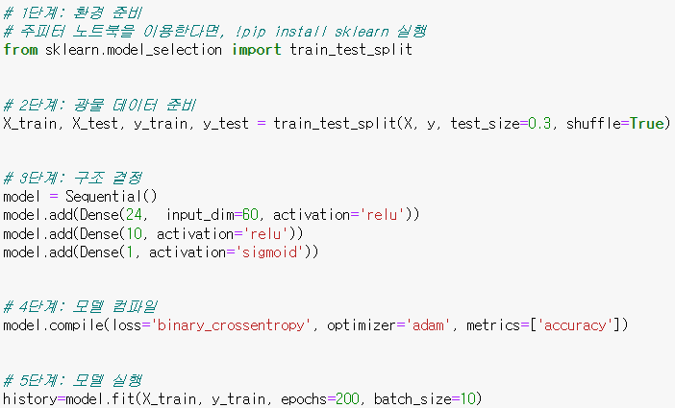
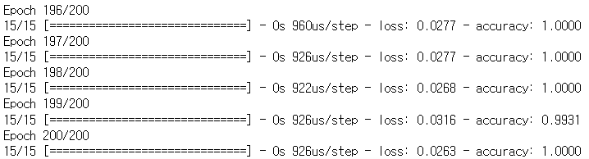

학습셋과 테스트셋
전체 데이터에서 30%를 테스트 셋으로 사용하라
데이터들을 무작위로 섞어서 사용하라
Test accuracy: 0.76190477
ㅇ

Slide 10
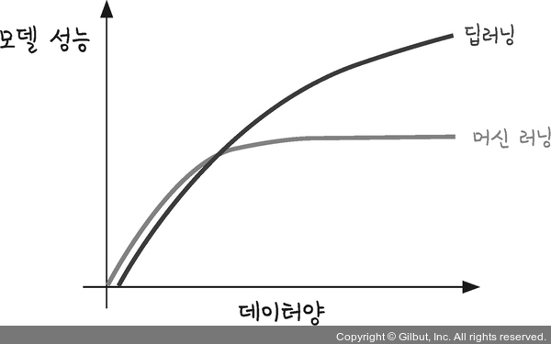
높은 정확도를 가지는 모델을 설계하는 방법
① 데이터 보강
충분한 데이터 확보 (특히 딥러닝의 경우 샘플 수가 많을 수록 성능이 좋아짐)
위의 방법이 힘들다면 기존 데이터를 보완하는 방법 사용
Ex) 사진: 이미지를 확대 / 축소하여 추가하거나 위아래로 조금씩 움직이는 방법
Ex) 테이블형의 데이터: 파일 안에 존재하는 이상치의 값을 적절히 조절하는 방법
교차 검증 방법 (뒷장에서 소개)
② 알고리즘 최적화
은닉층의 개수, 노드의 수, 최적화 함수의 종류를 바꾸는 등 최적의 구조를 찾는 방법
딥러닝이 아닌 랜덤 포레스트, XGBoost, SVM 등 더 좋은 성과를 보이는 알고리즘 사용
머신 러닝과 딥러닝을 합해서 더 좋은 결과 도출
ㅇ

Slide 11
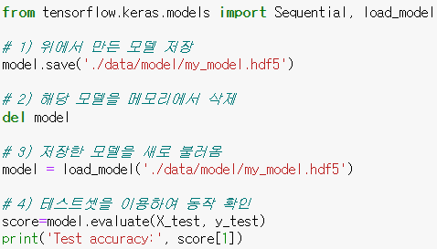
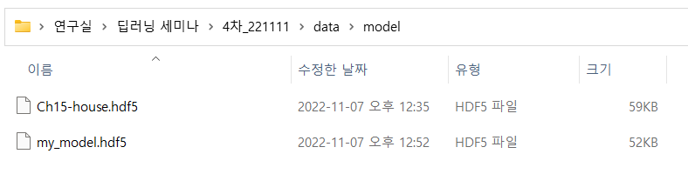
모델 저장과 재사용
Test accuracy: 0.76190477
ㅇ

Slide 12
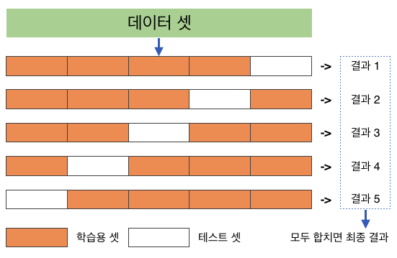
K겹 교차 검증
“데이터셋을 여러 개로 나누어 하나씩 테스트셋으로 사용하고 나머지를 모두 합해서 학습셋으로 사용하는 방법”
데이터의 100%를 학습셋으로 사용할 수 있고, 동시에 테스트셋으로도 사용할 수 있다는 특징!
ㅇ

Slide 13
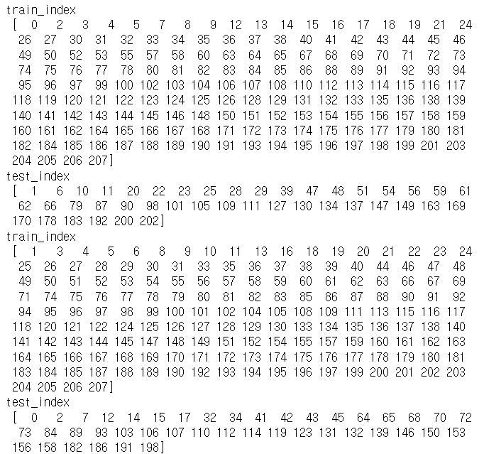
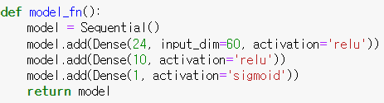
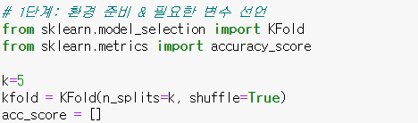

K겹 교차 검증
• 동일한 모델을 반복적으로 생성하기 위해 함수 정의
162개의 인덱스
• Kfold 객체 변수 선언
42개의 인덱스
• split()으로 학습셋 / 테스트셋을 분할할 수 있는 인덱스 반환
ㅇ

Slide 14
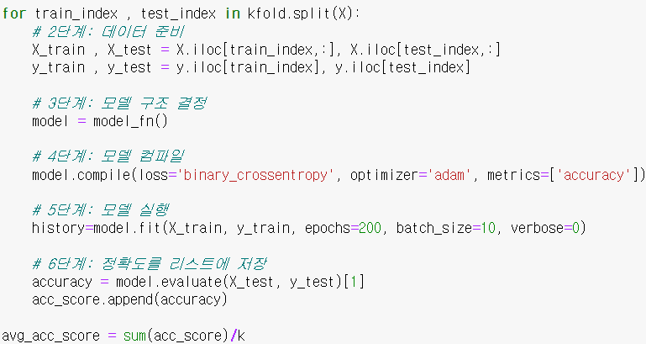
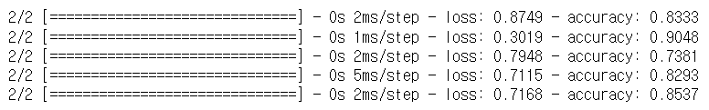
K겹 교차 검증
테스트셋과 학습셋을 새롭게 생성하는 과정을 5번 반복
정확도 평균: 0.8318234562873841
ㅇ

Slide 15
모델 성능 향상시키기
.
와인 데이터를 이용한 모델 설계
학습셋, 검증셋, 테스트셋 분리
모델 업데이트하기
그래프로 과적합 확인하기
학습의 자동 중단
02

Slide 16
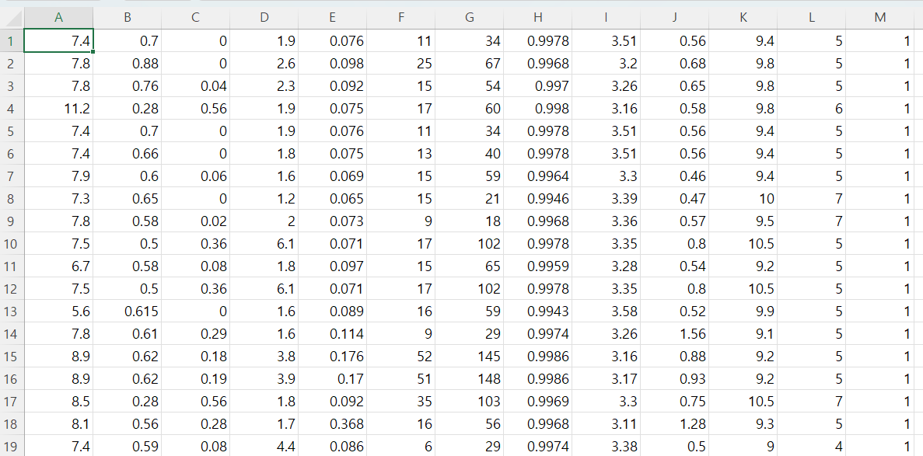
와인 데이터를 이용한 모델 설계
• 데이터 간략 소개
와인은 빛깔에 따라 맑고 투명한 화이트 와인과 붉은색을 띠는 레드 와인으로 구분됨
레드 와인 샘플 1599개와 화이트 와인 샘플 4898개를 등급과 맛, 산도를 측정해 분석하고 저장한 데이터

Slide 17
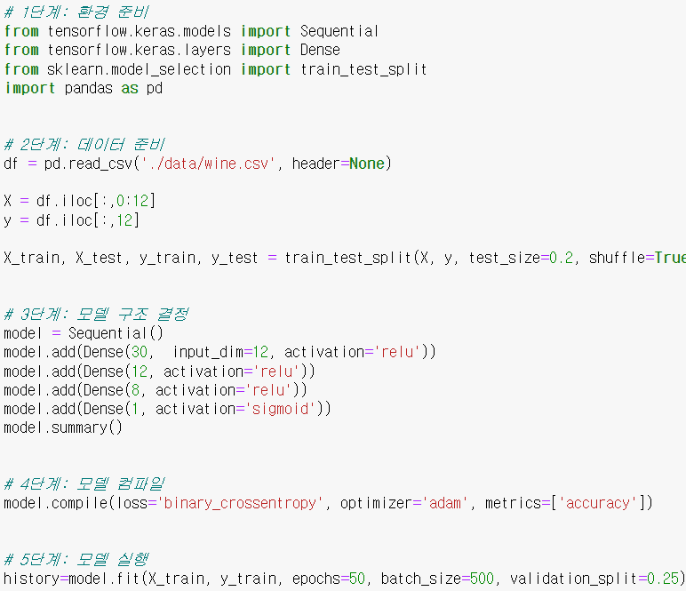
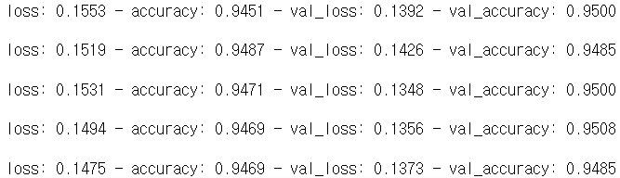
와인 데이터를 이용한 모델 설계
“학습 과정에서 최적의 학습 파라미터를 찾기 위해 사용하는 것”

Slide 18
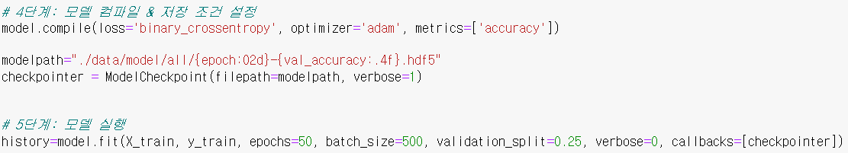
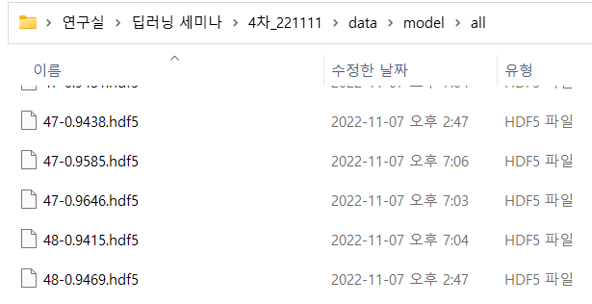
모델 저장하기
• modelpath
모델이 저장될 경로 + 변수가 포함된 파일 이름을 문자열로 저장
• ModelCheckpoint 함수
학습 중인 모델을 저장하는 함수
Filepath: 모델이 저장될 경로 & verbose: 진행되는 현황을 모니터할 지 결정 (1: True)
• callbacks
콜백함수 설정 파라미터 값으로 객체 설정

Slide 19
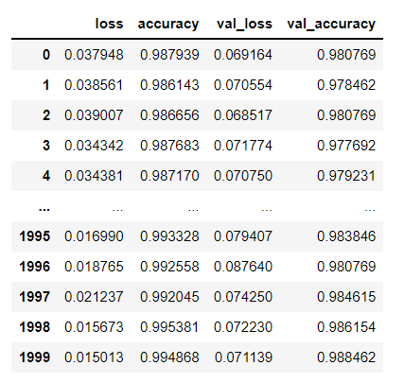

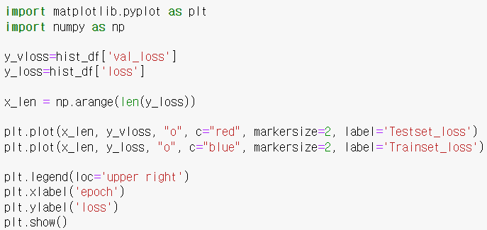
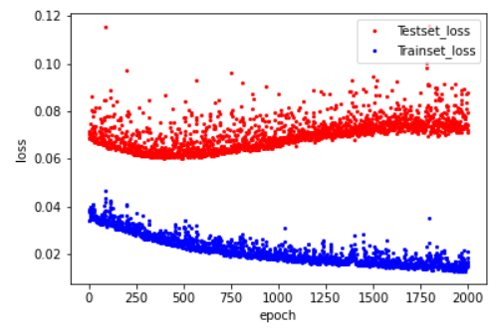
그래프로 과적합 확인하기
• 모델 학습 과정을 history에 저장한 후 pandas 라이브러리의 데이터프레임 객체로 변환하여 저장
• 학습셋에 대한 loss값과 테스트셋에 대한 loss값을 그래프로 표현

Slide 20
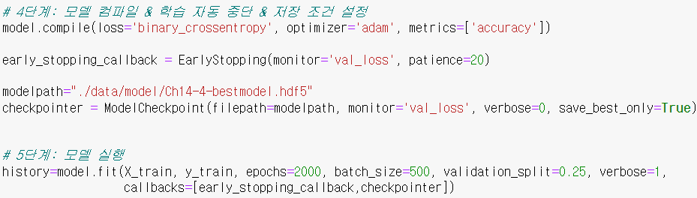
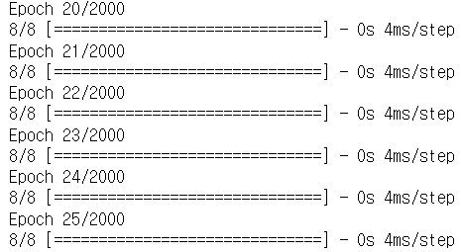
학습의 자동 중단
• EarlyStopping 함수
모델이 더 나은 학습을 하지 못할 경우 학습을 종료시키는 콜백함수
의미: 20번 이상의 학습에서 검증셋의 오차(val_loss)가 더 이상 나아지지 않으면 종료하라
• ModelCheckpoint 함수
monitor: 모델을 저장 시에 기준이 되는 값 설정
save_best_only=True: monitor 되고 있는 값 중 가장 좋은 값으로 모델이 저장되게 설정
테스트 셋에 대한 정확도가 96.38% 에서 99.00%로 증가!

Slide 21
실제 데이터로 만들어보는 모델
.
부동산 판매 기록 데이터를 이용한 모델 설계
결측치, 카테고리 변수 처리하기
속성별 관련도 출력하기
주택 가격 예측 모델 설계
03

Slide 22
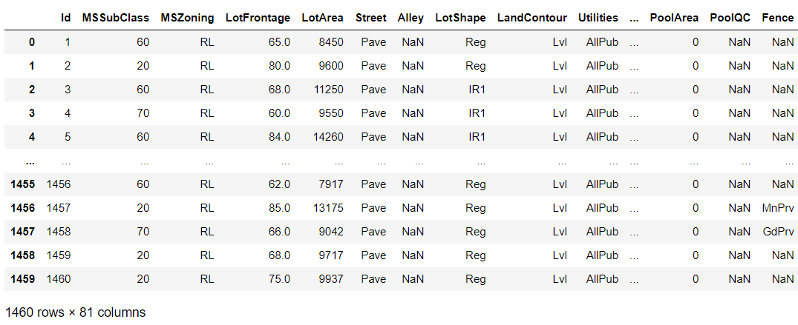

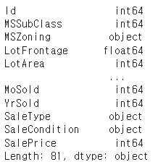
부동산 판매 기록 데이터를 이용한 모델 설계
• 데이터 간략 소개
아이오와주 에임스 지역에서 2006년부터 2010년까지 거래된 실제 부동산 판매 기록
주거 유형, 차고, 자재 및 환경에 관한 80개의 서로 다른 속성을 이용하여 가격을 예측해 볼 것임
기록이 빠진 부분 존재, 집에 따라 범위에서 너무 벗어난 값이 있기도 하며 관계가 없는 정보가 포함

Slide 23
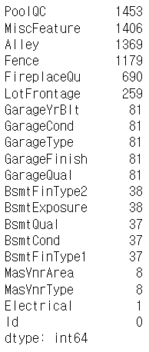
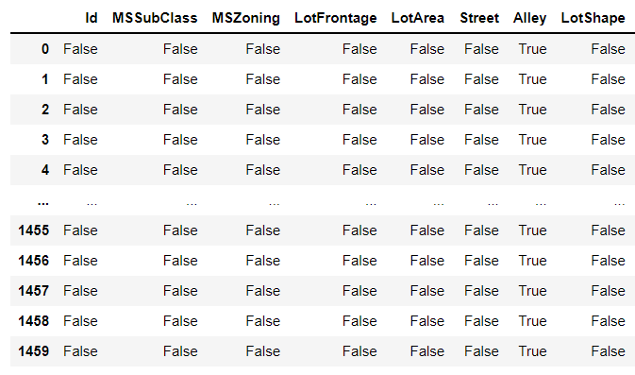
결측치, 카테고리 변수 처리하기

Slide 24


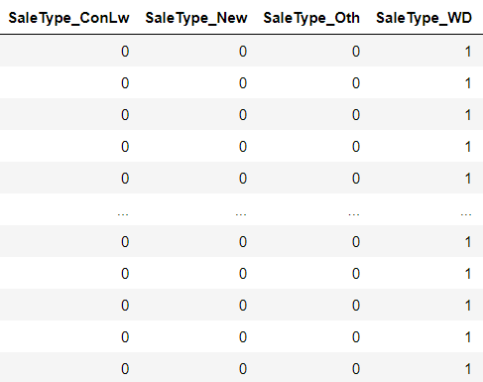
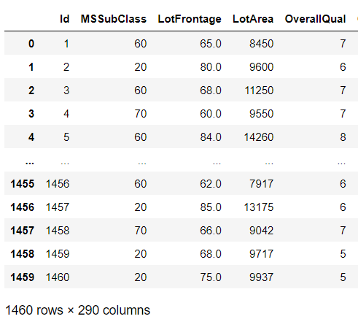
결측치, 카테고리 변수 처리하기

Slide 25
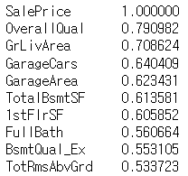
속성별 관련도 추출하기
1) df_corr = df.corr()
데이터 사이의 상관 관계 저장
2) df_corr_sort = df_corr.sort_values(‘SalePrice’, ascending=False)
집값과 관련이 큰 것부터 순서대로 저장
3) df_corr_sort[‘SalePrice’].head(10) 결과 확인

Slide 26
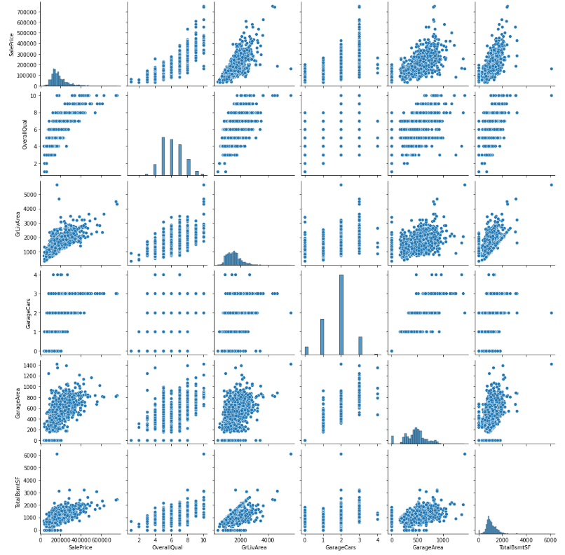
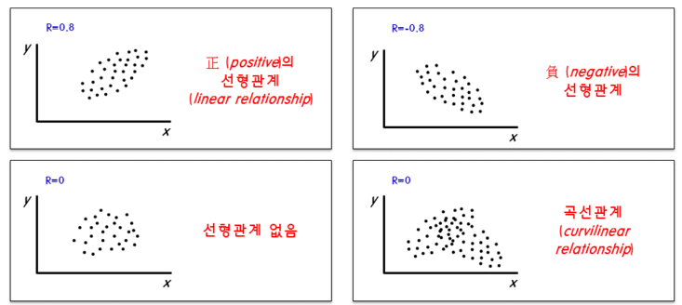
속성별 관련도 추출하기
양의 상관관계 관찰 가능!
4) 열이름 설정 후 상관도 그래프 출력
* 상관도 그래프 참고 자료

Slide 27
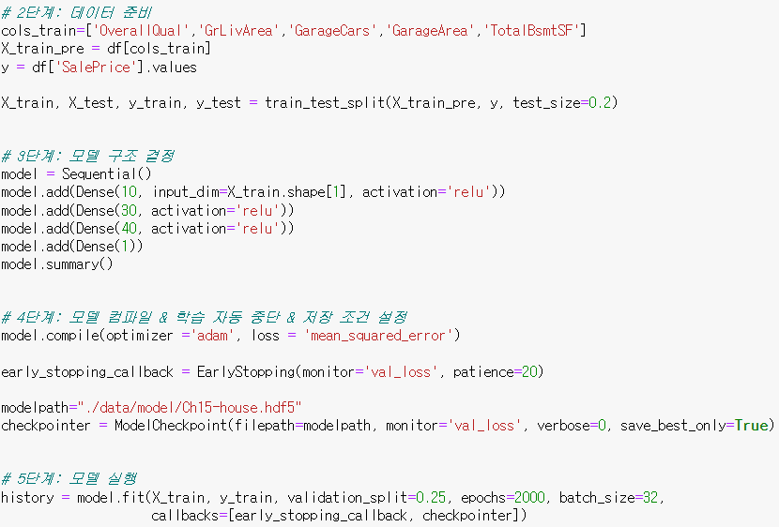
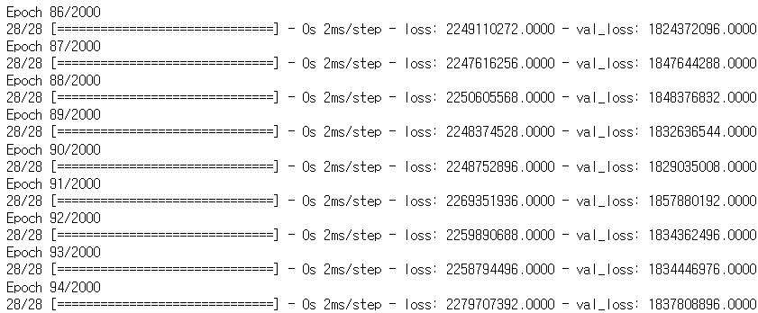
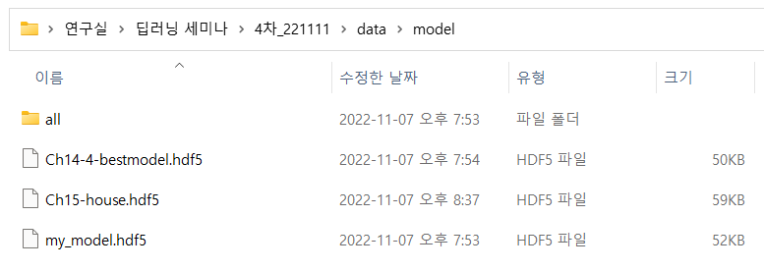
주택 가격 예측 모델

Slide 28
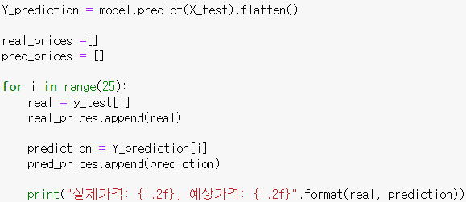
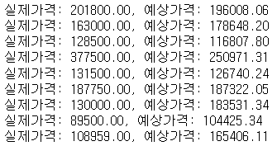
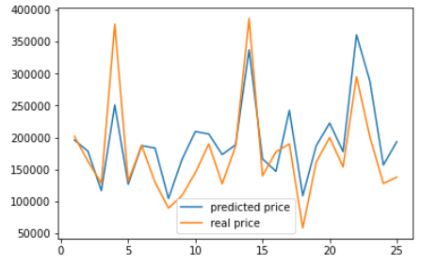

주택 가격 예측 모델

Slide 29
Thanks.
• 다음 회의 날짜 – 2022. 11. 18 (금)

